Slide 1
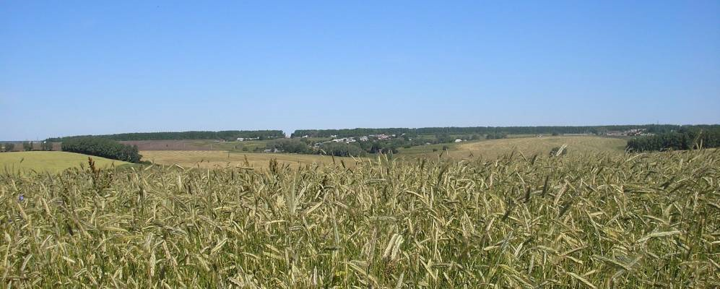
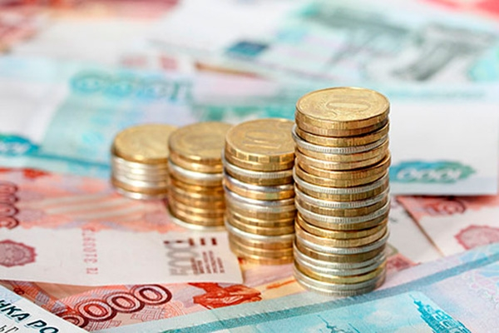
Бюджет для граждан
К проекту Решения Собрания депутатов Шумерлинского муниципального округа Чувашской Республики «Об утверждении отчета об исполнении бюджета Шумерлинского муниципального округа Чувашской Республики за 2022 год»

Slide 2

Основные термины и понятия
Бюджет
для граждан
Бюджет – план доходов и направлений расходования денежных средств любого экономического объекта (от государства до семьи), устанавливаемый на определенный период времени
Бюджетная система – совокупность бюджетов различных видов, организованных в определенную систему
Источники финансирования дефицита бюджета – средства, привлекаемые в бюджет для покрытия дефицита (кредиты, ценные бумаги, иные источники)
Межбюджетные трансферты – средства, предоставляемые одним бюджетом бюджетной системы другому бюджету бюджетной системы
Дотации – межбюджетные трансферты, предоставляемые без конкретной цели и условий их использования
Субсидии – межбюджетные трансферты, предоставляемые на условиях долевого финансирования расходов
Субвенции – межбюджетные трансферты, предоставляемые на финансирование переданных полномочий

Slide 3











Основные термины и понятия
Бюджет
для граждан
Бюджет государства, как и бюджет любой семьи, делится на две части – доходы и расходы
Доходы
Расходы
(-)Дефицит
(расходы больше доходов)
(+) Профицит
(доходы больше расходов)
Расходы бюджета – выплачиваемые из бюджета денежные средства
Общегосударственные вопросы
Образование
Первичный воинский учет
Культура, кинематография
Пожарная безопасность, гражданская оборона, предупреждение чрезвычайных ситуаций
Социальная политика
Национальная экономика
Физическая культура и спорт
Жилищно-коммунальное хозяйство
Межбюджетные трансферты
Охрана окружающей среды

Slide 4
Основные термины и понятия
Бюджет
для граждан
Доходы бюджета – денежные средства, поступающие в распоряжение органов государственной власти
Налоговые доходы
Налоги на прибыль
Налоги на товары работы и услуги
Налоги на совокупный доход
Транспортный налог
Госпошлина
Неналоговые доходы
Доходы от использования имущества, находящегося в муниципальной собственности
Платежи за пользование природными ресурсами
Доходы от продажи материальных и нематериальных активов
Штрафы, санкции, возмещение ущерба
Собственные средства – это средства, не имеющие определенной цели расходования (за исключением поступлений в дорожный фонд)
Целевые средства - должны быть израсходованы строго по целевому назначению.
- дотации на выравнивание бюджетной обеспеченности;
- дотации на поддержку мер по обеспечению сбалансированности бюджетов.
Субсидии
Субвенции
Налоговые доходы
Неналоговые доходы
Иные межбюджетные трансферты

Slide 5
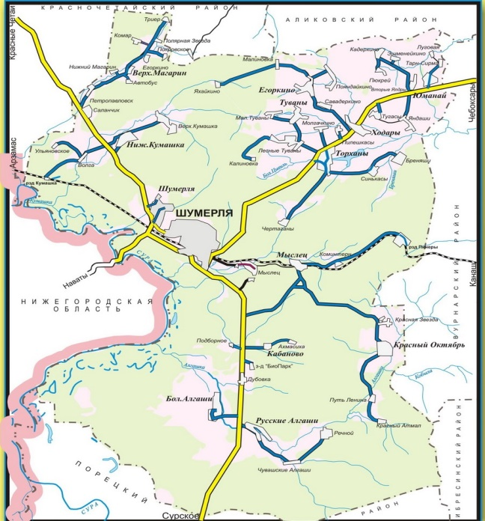
Основные показатели социально- экономического развития:
Бюджет
для граждан
Прогноз социально-экономического развития Шумерлинского муниципального округа Чувашской Республики разработан по базовому варианту, исходя из более благоприятного сочетания внешних и внутренних условий развития экономики
Показатель | 2021г. | 2022г. факт | Прогноз на 2023-2025 гг.
 |  |  | 2023 | 2024 | 2025
Численность населения, тыс. чел. | 7 925 | 7 712 | 7 650 | 7 580 | 7 500
Индекс потребительских цен, % | 108,9 | 112,2 | 105,5 | 104,8 | 104,5
Среднемесячная заработная плата, руб. | 40 463,8 | 59 700,8 | 65 709,0 | 70 040,0 | 74 371,0
Уровень регистрируемой безработицы, % | 1,09 | 0,67 | 0,60 | 0,50 | 0,40
Величина прожиточного минимума, руб. | 11 832 | 12 363 | - | - | -
Объем жилищного строительства, тыс. кв.м | 3,87 | 2,25 | 2,50 | 3,00 | 3,60
Площадь -104,9 тыс.га
Население на 01.01.2022-
7 629 тыс. чел.
11 территориальных отделов

Slide 6
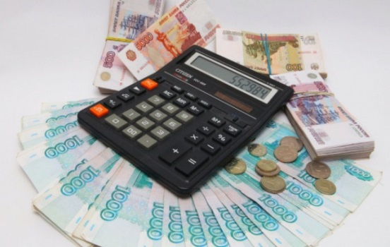
Основные параметры исполнения бюджета Шумерлинского муниципального округа за 2022 год
тыс. руб.
Бюджет муниципального округа
Поступление доходов в бюджет муниципального округа
в % к плану
в % к 2021 г
612 182,9
109,4%
154,2%
612 182,9
112,7%
238 748,3
377,5%
396 982,4
373 434,6
107,4%
111,9%
84,6%
110,3%
419 545,2
Профицит
192 637,7
Обеспечивается рост собственных доходов, в связи со строительством объекта: «М-12 «Строящаяся скоростная автомобильная дорога Москва- Нижний Новгород – Казань международного маршрута Европа- Западный Китай». В 2021 году было зарегистрировано 5 обособленных подразделений, а на 01.10.2022 года зарегистрировались еще 3 обособленных подразделения, что позволило значительно увеличить сумму поступления НДФЛ.

Slide 7


Исполнение бюджета Шумерлинского муниципального округа по собственным доходам
Бюджет
для граждан
тыс. рублей

Slide 8

Безвозмездные поступления в бюджет от других бюджетов бюджетной системы РФ за 2022 год
Бюджет
для граждан
тыс. рублей
Вид дохода | Первоначальный план 2022 года | Уточненный план на 2022 год | Исполнено за 2022 год | % исполнения
Дотации на выравнивание бюджетной обеспеченности | 81 763,9 | 81 763,9 | 81 763,9 | 100
Прочие дотации | 5 700,0 | 5 700,0 | 5 700,0 | 100
Субсидии | 75 232,9 | 172 839,9 | 198 921,9 | 115,1
Субвенции | 70 337,4 | 76 834,7 | 76 626,3 | 99,7
Иные межбюджетные трансферты | 4 452,8 | 13 580,0 | 13 385,9 | 98,6
ИТОГО: | 237 487,0 | 350 718,5 | 376 398,0 | 107,3

Slide 9
Расходы бюджета Шумерлинского муниципального округа
Бюджет
для граждан
тыс. рублей
2021г.
2022г.
2022/ 2021, %
0100 | ОБЩЕГОСУДАРСТВЕННЫЕ ВОПРОСЫ | 39 669,2 | 73 025,3 | 184,1
0104 | Функционирование Правительства Российской Федерации, высших исполнительных органов государственной власти субъектов Российской Федерации, местных администраций | 25 561,3 | 48 463,3 | 189,6
0105 | Судебная система | 2,1 | 18,6 | в 8,8 раз
0106 | Обеспечение деятельности финансовых, налоговых и таможенных органов и органов финансового (финансово-бюджетного) надзора | 6 255,8 | 5 655,1 | 90,4
0111 | Резервные фонды | 0 | 0 | 0
0113 | Другие общегосударственные вопросы | 7 850,0 | 18 888,1 | в 2,4 раза
0200 | НАЦИОНАЛЬНАЯ ОБОРОНА | 1 140,5 | 581,1 | 51,0
0203 | Мобилизационная и вневойсковая подготовка | 1 140,5 | 581,1 | 51,0
0300 | НАЦИОНАЛЬНАЯ БЕЗОПАСНОСТЬ И ПРАВООХРАНИТЕЛЬНАЯ ДЕЯТЕЛЬНОСТЬ | 1 776,5 | 7 005,6 | в 3,9
0309 | Защита населения и территории от чрезвычайных ситуаций природного и техногенного характера, гражданская оборона | 1 730,6 | 1 843,8 | 106,5
0310 | Обеспечение пожарной безопасности | 10,0 | 594,8 | в 59,5 раз
0314 | Другие вопросы в области национальной безопасности и правоохранительной деятельности | 35,9 | 4 567,0 | в 127,2 раза
0400 | НАЦИОНАЛЬНАЯ ЭКОНОМИКА | 89 032,9 | 75 649,9 | 85,0
0405 | Сельское хозяйство и рыболовство | 110,7 | 2 257,0 | в 20,3 раза
0409 | Дорожное хозяйство (дорожные фонды) | 85 738,2 | 72 422,9 | 84,5
0412 | Другие вопросы в области национальной экономики | 3184,0 | 970,0 | 30,5
0500 | Жилищно- коммунальное хозяйство | 79 532,9 | 56 392,2 | 70,9
0501 | Жилищное хозяйство | 2 995,4 | 2,9 | 0,1
0502 | Коммунальное хозяйство | 54468,0 | 29 929,1 | 54,9
0503 | Благоустройство | 22068,3 | 26 459,3 | 119,9
0505 | Другие вопросы в области жилищно-коммунального хозяйства | 1,2 | 0,9 | 75,0
0600 | Охрана окружающей среды | 0 | 0 | 0
0605 | Другие вопросы в области охраны окружающей среды | 0 | 0 | 0

Slide 10
Расходы бюджета Шумерлинского района
Бюджет
для граждан
тыс. рублей
2021г.
2022г.
2022/ 2021, %
0700 | ОБРАЗОВАНИЕ | 112 737,0 | 136 782,6 | 121,3
0702 | Общее образование | 98 828,5 | 121 760,6 | 123,2
0703 | Дополнительное образование детей | 9385,9 | 9 688,4 | 103,2
0707 | Молодежная политика и оздоровление детей | 780,4 | 790,8 | 101,3
0709 | Другие вопросы в области образования | 3742,2 | 4 542,8 | 121,4
0800 | КУЛЬТУРА, КИНЕМАТОГРАФИЯ | 23 829,5 | 31 750,5 | 133,2
0801 | Культура | 23829,5 | 31 750,5 | 133,2
1000 | СОЦИАЛЬНАЯ ПОЛИТИКА | 8 407,6 | 6 634,6 | 78,9
1001 | Пенсионное обеспечение | 271,7 | 258,4 | 95,1
1003 | Социальное обеспечение населения | 1641,5 | 1677,3 | 102,2
1004 | Охрана семьи и детства | 6418,3 | 4535,8 | 70,7
1006 | Другие вопросы в области социальной политики | 76,1 | 163,1 | в 2,1 раз
1100 | ФИЗИЧЕСКАЯ КУЛЬТУРА И СПОРТ | 0 | 31 723,4 | 0
1102 | Массовый спорт | 0 | 31 723,4 | 0
 | Расходы бюджета - ИТОГО | 380 473,1 | 419 545,2 | 110,3

Slide 11
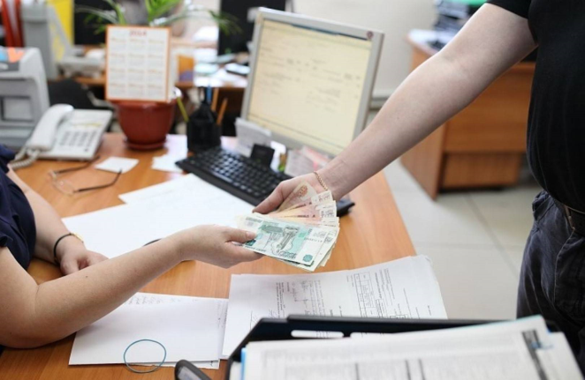
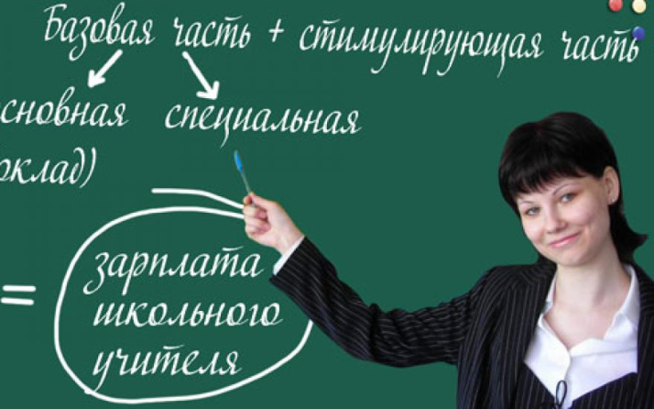

Динамика средней заработной платы работников в социальной сфере
Бюджет
для граждан
Категории работников | 2021 год (факт), руб. | 2022 год (факт), руб. | Темп роста (снижения), в %
Образование
Педагогические работники общего образования | 32 236,4 | 34 985,86 | 108,5
Педагогические работники дошкольного образования | 29 059,8 | 30 541,67 | 105,1
Педагогические работники дополнительного образования в отрасли спорта | 31 279,2 | 33 894,7 | 108,4
Педагогические работники дополнительного образования в отрасли культуры | 30 354,2 | 33 363,6 | 109,9
Работники учреждений культуры | 25 621,1 | 28 085,3 | 109,6

Slide 12
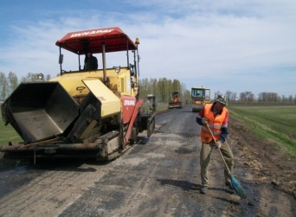
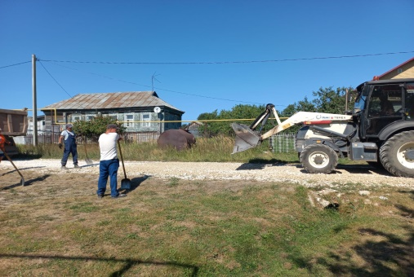
Дорожный фонд Шумерлинского муниципального округа
Бюджет
для граждан
Тыс. рублей
ДОХОДЫ
Наименование показателя | План на 2022 год | Факт за 2022 год | Исполнено, %
Субсидия из республиканского бюджета | 86 416,8 | 55 097,5 | 63,8
Акцизы | 10 188,4 | 9 979,7 | 98,0
Транспортный налог | 802,0 | 852,8 | 106,3
Софинансирование инициативных проектов | 2 658,5 | 1 831,9 | 68,9
Остатки средств на 01.01.2022 | 5 727,9 | 13 577,9 | х
ИТОГО ДОХОДОВ: | 105 793,6 | 81 339,8 | 76,9
85 738,2
- 4 399,1
81 339,1
- 5,1%
РАСХОДЫ
Наименование показателя | План на 2022 год | Факт за 2022 год | Исполнено, %
Капитальный ремонт и ремонт автомобильных дорог | 28 957,9 | 28 957,9 | 100
Содержание автомобильных дорог | 16 895,0 | 16 871,6 | 99,9
Капитальный ремонт и ремонт дворовых территорий многоквартирных домов | 556,5 | 556,5 | 100
Реализация проектов общественной инфраструктуры основанных на местных инициативах | 58 915,9 | 25 568,6 | 43,4
Обустройство опасных участков улично- дорожной сети | 468,3 | 468,3 | 100
ИТОГО РАСХОДОВ: | 105 793,6 | 72 422,9 | 68,5

Slide 13
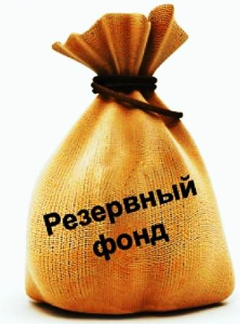
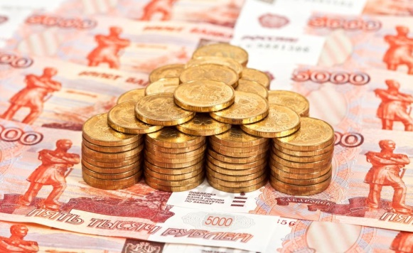
Резервный фонд Шумерлинского муниципального округа
Бюджет
для граждан
Резервный фонд администрации Шумерлинского муниципального округа
3 312,2 тыс. рублей.
Распределено по распоряжению на ремонтные работы, штрафы, мобилизационные расходы
2 411,3 тыс. рублей
(использовано 1 829,1 тыс. рублей, возврат 582,2 тыс. рублей в связи со снижением НМЦК при проведенном аукционе)
Распределено по распоряжению на оказание материальной помощи
175,9 тыс. рублей
Остаток резервного фонда администрации Шумерлинского муниципального округа
1 307,2 тыс. рублей

Slide 14
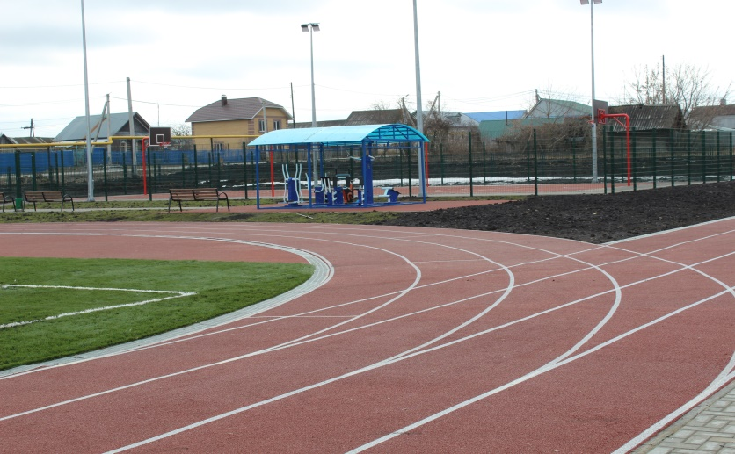
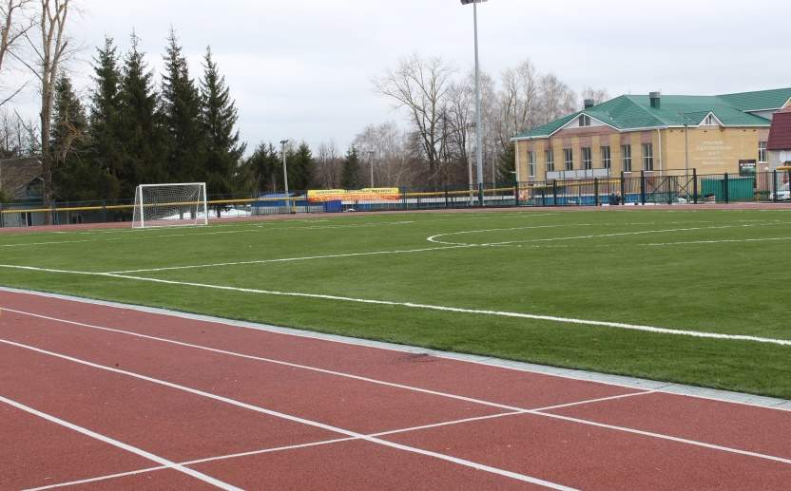
Адресная инвестиционная программа Шумерлинского муниципального округа
Бюджет
для граждан
Строительство «Спортивной площадки с футбольным полем при МАУ ДО «Спортивная школа им. В.Ярды» Шумерлинского муниципального округа
Республиканский бюджет
23 174,5 тыс. рублей
Объем финансирования на 2022 год
31 644,9 тыс. рублей
Фактическое исполнение за 2022 год
31 644,9 тыс. рублей
Бюджет округа
8 470,4 тыс. рублей

Slide 15
Программно-целевой метод планирования в Шумерлинском муниципальном округе
Бюджет
для граждан
Развитие образования – 124 776,6; 29,7%
Комплексное развитие сельских территорий
Чувашской Республики – 67 635,8; 16,1%
Развитие потенциала муниципального
управления – 61 003,1 ; 14,5%
Развитие транспортной системы – 46 862,8; 11,2%
Развитие физической культуры и спорта – 35 710,3; 8,5%
Развитие культуры и туризма - 33 936,7; 8,1%
Управление общественными финансами и
муниципальным долгом – 15 779,8; 3,8%
Формирование современной городской среды
на территории Чувашской Республики – 10 955,0; 2,6%
Другие – 22 885,1 ; 5,5%
Наименование программы | Доля, %
Модернизация и развитие ЖКХ | 1,1
Экономическое развитие | 1,1
Обеспечение граждан в Шумерлинском районе доступным и комфортным жильем | 1,0
Повышение безопасности и жизнедеятельности населения и территорий | 0,6
Социальная поддержка граждан | 0,6
Развитие с/х и регулирование рынка сельскохозяйственной продукции, сырья и продовольствия | 0,5
Развитие земельных и имущественных отношений | 0,2
Развитие строительного комплекса и архитектуры | 0,2
Содействие занятости населения | 0,1
Обеспечение общественного порядка и противодействие преступности | 0,1

Slide 16
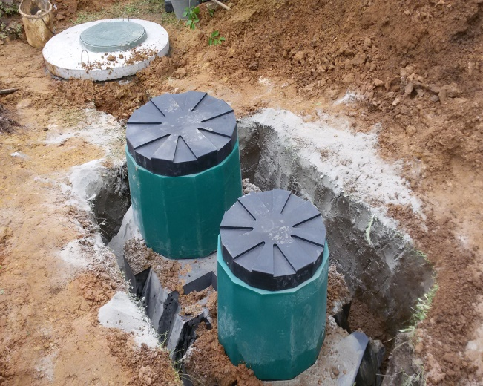
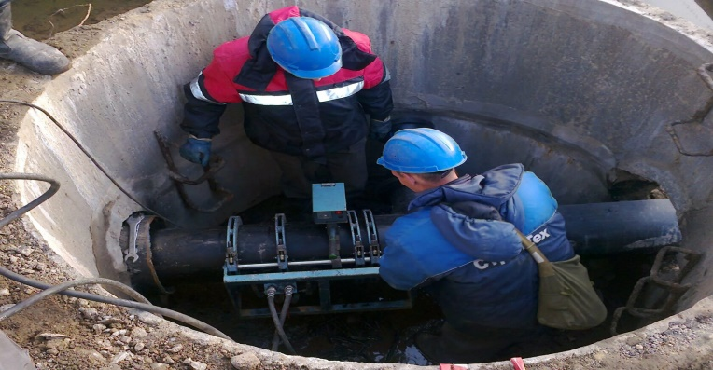
Муниципальная программа Шумерлинского муниципального округа
« Модернизация и развитие сферы жилищно-
коммунального хозяйства»
в тыс. руб.
Бюджет
для граждан
Расходы в разрезе подпрограмм
Название подпрограммы | 2022 год (план) | 2022 год (факт) | % освоения средств в 2022 году
Подпрограмма «Модернизация коммунальной инфраструктуры на территории Чувашской Республики» (установка септика в с.Русские Алгаши; подготовка котельной в с. Русские Алгаши к отопительному сезону) | 2 809,4 | 2 793,8 | 99,4
Подпрограмма «Строительство и реконструкция (модернизация) объектов питьевого водоснабжения и водоподготовки с учетом оценки качества и безопасности питьевой воды» (Модернизация водонапорной башни п. Мыслец, ремонты артезианской скважин д.Егоркино, д.М.Туваны, с.Русские Алгаши, с.Юманаи) | 1 582,7 | 1 577,7 | 99,7
Подпрограмма «Газификация Шумерлинского муниципального округа» ( проектирование, реконструкция газопроводных сетей д.Торханы) | 153,7 | 153,7 | 100
ИТОГО | 4 545,8 | 4 525,2 | 99,6

Slide 17

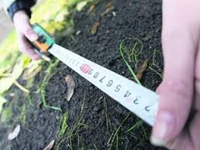
Муниципальная программа Шумерлинского муниципального округа
« Обеспечение граждан Шумерлинского муниципального округа
доступным и комфортным жильем»
в тыс. руб.
Бюджет
для граждан
Расходы в разрезе подпрограмм
Название подпрограммы | 2022 год (план) | 2022 год (факт) | % освоения средств в 2022 году
«Поддержка строительства жилья в Шумерлинском муниципальном округе» (социальные выплаты на строительство (приобретение) жилья воспользовались 7 семей) | 4 469,8 | 4 469,7 | 100
ИТОГО | 4 469,7 | 4 469,7 | 100
Муниципальная программа Шумерлинского муниципального округа
«Развитие земельных и имущественных отношений» в тыс. руб.
Расходы в разрезе подпрограмм
Эффективное управление
муниципальным имуществом
Название подпрограммы | 2022 год (план) | 2022 год (факт) | % освоения средств в 2022 году
Подпрограмма « Управление муниципальным имуществом» ( обеспечение реализации полномочий по техническому учету, технической инвентаризации и определению кадастровой стоимости объектов недвижимости; проведение землеустроительных (кадастровых) работ по земельным участкам и внесение сведений в кадастр недвижимости) | 1 056,4 | 1 056,4 | 100
ИТОГО | 1 056,4 | 1 056,4 | 100

Slide 18
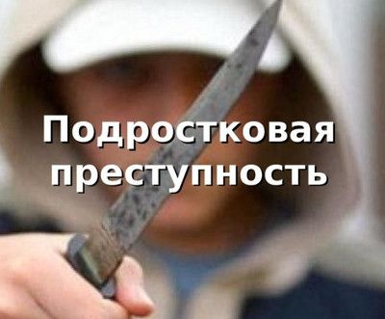

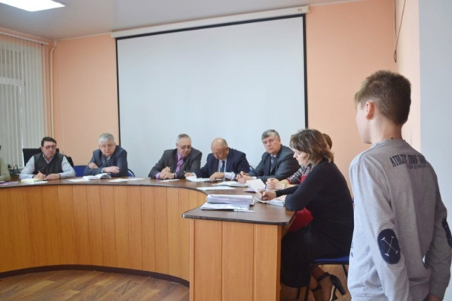
Муниципальная программа Шумерлинского муниципального округа
« Обеспечение общественного порядка и противодействие преступности»
в тыс. руб.
Бюджет
для граждан
Расходы в разрезе подпрограмм
Название подпрограммы | 2022год (план) | 2022 год (факт) | % освоения средств в 2022 году
Подпрограмма «Профилактика правонарушений» (мероприятия, направленные на профилактику и предупреждение бытовой преступности ;материальное стимулирование народных дружинников) | 45,0 | 45,0 | 100
Подпрограмма «Профилактика незаконного потребления наркотических средств и психотропных веществ, наркомании в Шумерлинском муниципальном округе» (создание рекламы по формированию негативного отношения к незаконному обороту и потреблению наркотиков, популяции здорового образа жизни) | 7,0 | 7,0 | 100
Подпрограмма «Предупреждение детской беспризорности, безнадзорности и правонарушений несовершеннолетних» (на создание комиссий по делам несовершеннолетних и организации деятельности таких комиссий; на мероприятия, направленные на снижение количества преступлений, совершаемых несовершеннолетними гражданами) | 410,5 | 410,5 | 100
Обеспечение реализации МП «Обеспечение общественного порядка и противодействия преступности» | 0,2 | 0,2 | 100
ИТОГО | 462,7 | 462,7 | 100

Slide 19
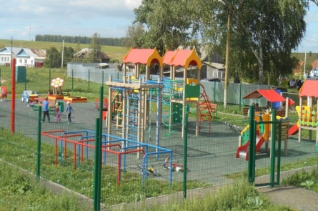

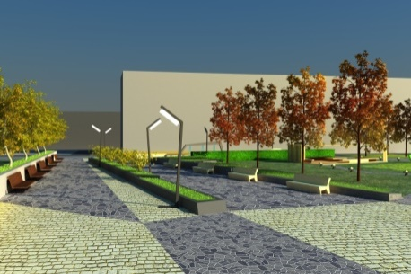
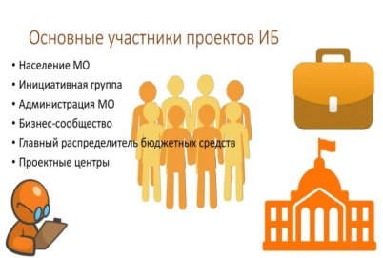
Муниципальная программа Шумерлинского муниципального округа
«Формирование современной городской среды»
в тыс. руб.
Бюджет
для граждан
Расходы в разрезе подпрограмм
Название подпрограммы | 2022 год (план) | 2022 год (факт) | % освоения средств в 2022 году
Подпрограмма « Благоустройство дворовых и общественных территорий» (- на благоустройство дворовых территорий – 560,0 тыс. рублей; - уличное освещение – 3 114,8 тыс. рублей; -мероприятия по благоустройству территории– 7 171,3 тыс. рублей ) | 14 765,1 | 10 955,0 | 74,2
ИТОГО | 14 765,1 | 10 955,0 | 74,2
Муниципальная программа Шумерлинского муниципального округа
« Комплексное развитие сельских территорий» в тыс. руб.
Расходы в разрезе подпрограмм
Название подпрограммы | 2022 год (план) | 2022 год (факт) | % освоения средств в 2022 году
Подпрограмма «Создание и развитие инфраструктуры на сельских территориях » (- реализации проектов , основанных на местных инициативах : на обустройство и ремонт дорог – 25 568,6 тыс. рублей, по объектам ЖКХ сельских поселений– 25 297,9 тыс. рублей, на благоустройство территорий сельских поселений – 15 429,3 тыс. рублей, на обустройство и ремонт образовательных учреждений – 1 340,0 тыс. рублей ) | 137 974,6 | 67 635,8 | 49,0
ИТОГО | 137 974,6 | 67 635,8 | 49,0

Slide 20
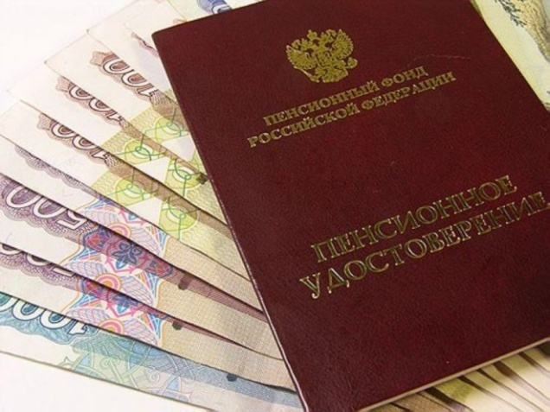

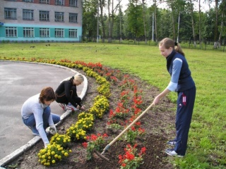

Муниципальная программа Шумерлинского муниципального округа
« Социальная поддержка граждан»
в тыс. руб.
Бюджет
для граждан
Расходы в разрезе подпрограмм
Название подпрограммы | 2022 год (план) | 2022 год (факт) | % освоения средств в 2022 году
Подпрограмма «Социальная обеспечение граждан» (- расходы на выплату пенсии за выслугу лет муниципальным служащим- 258,4 тыс. рублей; меры соцподдержки по оплате ЖКУ – 1 592,8 тыс. рублей; возмещение затрат на организацию мероприятий по захоронению участников СВО- 34,5 тыс. рублей ). | 1 991,4 | 1 885,7 | 94,7
ИТОГО | 1 991,4 | 1 885,7 | 94,7
Муниципальная программа Шумерлинского муниципального округа
« Содействие занятости населения» в тыс. руб.
Название подпрограммы | 2022 год (план) | 2022 год (факт) | % освоения средств в 2022 году
Подпрограмма «Активная политика занятости населения и социальная поддержка безработных граждан» (организация временного трудоустройства несовершеннолетних граждан в возрасте от 14 до 18 лет в свободное от учебы время) | 135,1 | 132,3 | 97,9
Подпрограмма «Безопасный труд» (- осуществление госполномочий в сфере трудовых отношений- 71,7 тыс. рублей). | 71,7 | 71,7 | 100
Итого | 206,8 | 204,0 | 98,7

Slide 21

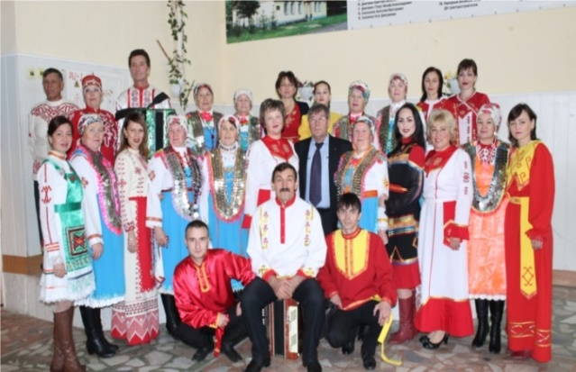
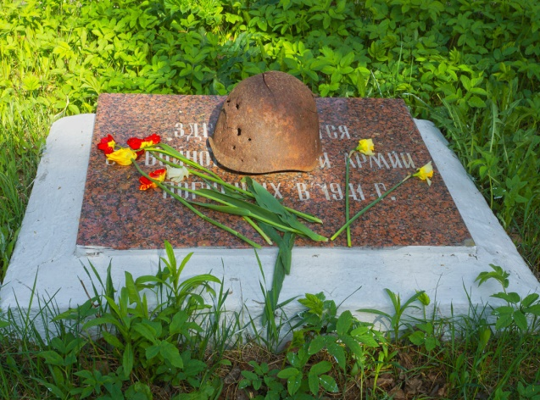
Муниципальная программа Шумерлинского муниципального округа
« Развитие культуры»
в тыс. руб.
Бюджет
для граждан
Расходы в разрезе подпрограмм
Название подпрограммы | 2022 год (план) | 2022 год (факт) | % освоения средств в 2022 году
Подпрограмма «Развитие культуры» | 34 415,6 | 33 936,7 | 98,6
Мероприятие 1. «Развитие библиотечного дела» (обеспечение деятельности библиотек) | 7 656,2 | 7 656,2 | 100
Мероприятие 2. «Развитие образования в сфере культуры и искусства» (обеспечение деятельности детской музыкальной школы) | 2 833,2 | 2 833,2 | 100
Мероприятие 3. «Сохранение и развитие народного творчества» (обеспечение деятельности клубных учреждений) | 17 753,6 | 17 274,7 | 97,3
Мероприятие 4. «Развитие муниципальных учреждений культуры» (- на обустройство воинских захоронений 96,7 тыс. рублей; - софинансирование расходов связанных с реализацией майских указов 1 000,9 тыс. рублей; укрепление МТБ учреждений культуры 4 225,0 тыс. рублей; - укрепление МТБ муниципальных библиотек – 680,0 тыс. рублей | 6 002,6 | 6 002,6 | 100
Мероприятие 5. «Реализация мероприятий «Творческие люди» (выплата поощрения лучшим муниципальным учреждениям культуры и их работникам) | 170,0 | 170,0 | 100

Slide 22
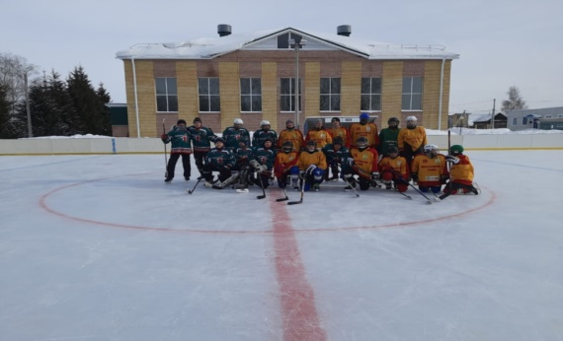
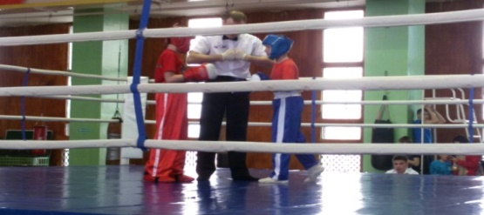
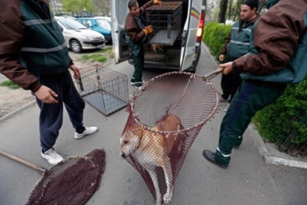
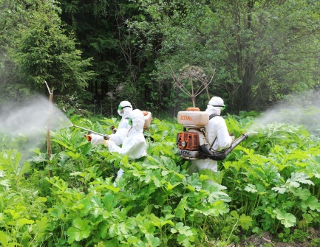
Муниципальная программа Шумерлинского муниципального округа
« Развитие физической культуры и спорта»
в тыс. руб.
Бюджет
для граждан
Расходы в разрезе подпрограмм
Название подпрограммы | 2022 год (план) | 2022 год (факт) | % освоения средств в 2022 году
Подпрограмма «Развитие физической культуры и массового спорта» (строительство футбольного поля при МАУ ДО «Спортивная школа им.В.Н.Ярды») | 31 725,5 | 31 723,5 | 99,9
Подпрограмма «Развитие спорта высших достижений и системы подготовки спортивного резерва» (содержание детско- юношеской спортивной школы) | 3 986,8 | 3 986,8 | 100
Итого | 35 712,3 | 35 710,3 | 99,9
Муниципальная программа Шумерлинского муниципального округа « Развитие сельского хозяйства и регулирование рынка сельскохозяйственной продукции, сырья и продовольствия»
Название подпрограммы | 2022 год (план) | 2022 год (факт) | % освоения средств в 2022 году
«Развитие ветеринарии» - Организация мероприятий при осуществлении деятельности по обращению с животными без владельцев | 349,4 | 314,4 | 90,0
«Развитие мелиорации земель сельскохозяйственного назначения» -проведение кадастровых работ | 104,3 | 104,0 | 99,7
«Развитие отраслей агропромышленного комплекса» Стимулирование подотраслей АПК- 335,5 тыс. рублей; -поддержка граждан ведущих ЛПХ на спецрежиме «Налог на профессиональный доход»- 1435,0 тыс. руб.; На мероприятия по борьбе с борщевиком Сосновским – 68,1 тыс. рублей. | 1 844,7 | 1 838,6 | 99,7
ИТОГО | 2 298,4 | 2 257,0 | 98,2

Slide 23

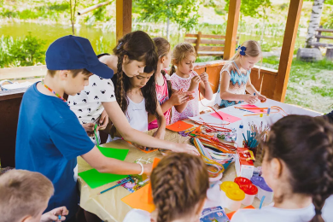
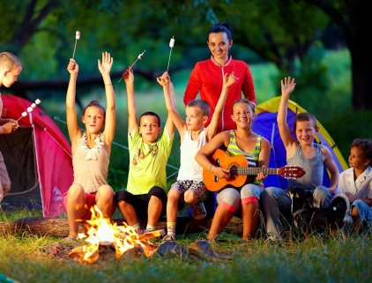
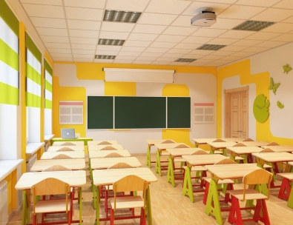
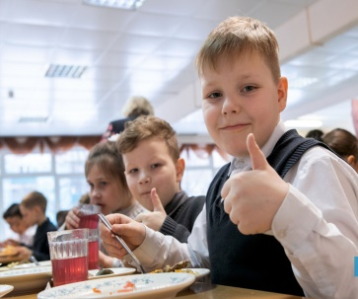
Муниципальная программа Шумерлинского муниципального округа
« Развитие образования»
Бюджет
для граждан
Название подпрограммы | 2022 год (план), в тыс.руб. | 2022 год (факт), в тыс. руб. | % освоения средств в 2022 году
«Поддержка развития образования»: Обеспечение деятельности МБОУ – 33 335,0 тыс. рублей; Осуществление госполномочий на реализацию прав получение общедоступного и бесплатного образования (заработная плата и учебные расходы) – 73 360,8 тыс. рублей; Выплата ежемесячного вознаграждения за классное руководство – 4 279,1 тыс. рублей Организация льготного питания – 292,0 тыс. рублей; Организация бесплатного горячего питания обучающихся, получающих начальное образование – 1 395,2 тыс. рублей; Организация бесплатного питания детей из многодетных малоимущих семей – 176,2 тыс. рублей. Создание центров образования естественно- научной и технологической направленности в общеобразовательных организациях – 3 003,6 тыс. рублей; Софинансирование связанное с повышением заработной платы педработников в соответствии с Указом Президента Российской Федерации от 01.06.2012 г. – 628,2 тыс. рублей; Персонифицированное финансирование допобразования детей – 2 240,2 тыс. рублей. | 119 234,3 | 118 777,3 | 99,6
«Молодежь Шумерлинского муниципального округа»: Поддержка талантливой и одаренной молодежи- 46,4 тыс. рублей; - Организация отдыха детей в загородных лагерях, пришкольных лагерях – 699,3 тыс. рублей. | 745,7 | 745,7 | 100
«Патриотическое воспитание и допризывная подготовка молодежи Шумерлинского муниципального округа» | 310,5 | 310,5 | 100
Обеспечение реализации муниципальной программы «Развитие образования» | 4 943,1 | 4 943,1 | 100
ИТОГО | 125 233,6 | 124 776,6 | 99,6
Расходы в разрезе подпрограмм

Slide 24
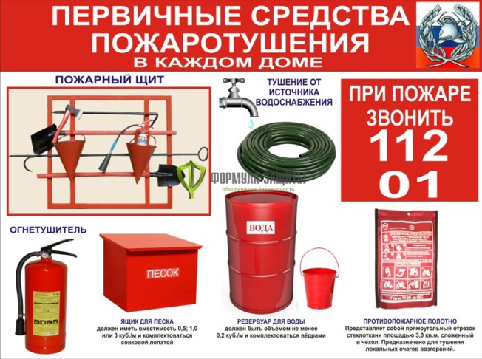

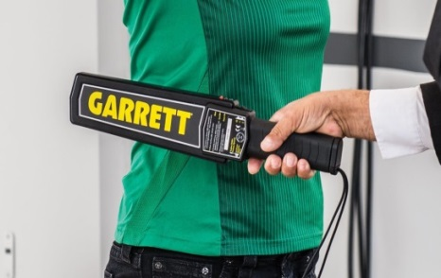
Муниципальная программа Шумерлинского муниципального округа
« Повышение безопасности жизнедеятельности
населения и территорий Шумерлинского муниципального округа»
в тыс. руб.
Бюджет
для граждан
Расходы в разрезе подпрограмм
Название подпрограммы | 2022 год (план) | 2022 год (факт) | % освоения средств в 2022 году
«Защита населения и территорий от чрезвычайных ситуаций природного и техногенного характера, обеспечение пожарной безопасности и безопасности населения на водных объектах на территории Шумерлинского муниципального округа» (расходы связанные с выполнением мероприятий по обеспечению пожарной безопасности на территории округа) | 686,7 | 676,6 | 98,5
«Профилактика терроризма и экстремисткой деятельности в Шумерлинском муниципальном округе» | 20,0 | 20,0 | 100
«Построение (развитие) АПК «Безопасный город» | 1 845,8 | 1 843,8 | 99,9
ИТОГО | 2 550,5 | 2 540,4 | 99,6

Slide 25
Муниципальная программа Шумерлинского муниципального округа
« Экономическое развитие»
в тыс. руб.
Бюджет
для граждан
Расходы в разрезе подпрограмм
Название подпрограммы | 2022 год (план) | 2022 год (факт) | % освоения средств в 2022 году
Подпрограмма «Инвестиционный климат» (грант проведение эффективности деятельности органов местного самоуправления за счет республиканского бюджета) Выполнение работ по созданию новых функциональных компонентов безопасности (установки видеонаблюдения, приобретение систем видеооборудования) для эффективного функционирования АПК "Безопасный город" на территории Шумерлинского муниципального округа 2 814,0 тыс. рублей; Установка опор для систем видеонаблюдения и технических средств для обеспечения правопорядка и безопасности в общественных местах, а также повышения безопасности дорожного движения на территории Шумерлинского муниципального округа по развитию АПК "Безопасный город« 1 700,0 тыс. рублей. | 4 514,0 | 4 514,0 | 100
ИТОГО | 4 514,0 | 4 514,0 | 100

Slide 26

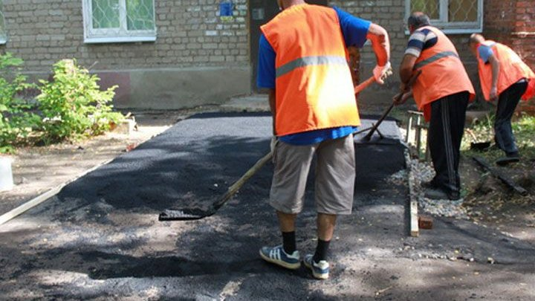
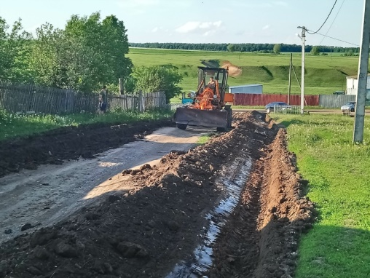
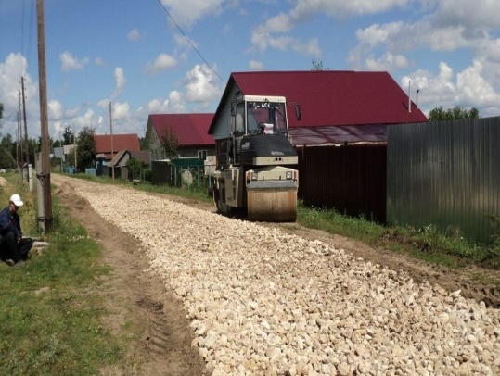
Муниципальная программа Шумерлинского муниципального округа
« Развитие транспортной системы»
в тыс. руб.
Бюджет
для граждан
Расходы в разрезе подпрограмм
Название подпрограммы | 2022 год (план) | 2022 год (факт) | % освоения средств в 2022 году
Подпрограмма «Безопасные и качественные автомобильные дороги»: Капитальный ремонт и ремонт а/д в границах муниципального округа- 14 553,9 тыс. руб.; содержание а/д общего пользования в границах муниципального округа – 13 627,7 тыс. руб.; Капитальный ремонт и ремонт а/д в границах населенных пунктов поселения – 14 404,0 тыс. руб.; Содержание а/д общего пользования в границах населенных пунктов поселения – 3 243,9 тыс. руб.; - Капитальный ремонт и ремонт дворовых территорий многоквартирных домов – 556,5 тыс. рублей | 46 409,4 | 46 386,0 | 99,95
Подпрограмма «Безопасность дорожного движения»: Совершенствование опасных участков улично- дорожной сети населенных пунктов – 468,3 тыс. рублей; - Участие детей в конкурсе «Безопасное колесо»- 8,5 тыс. рублей. | 476,8 | 476,8 | 100
ИТОГО | 46 886,2 | 46 862,8 | 99,95

Slide 27
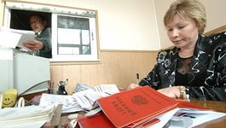

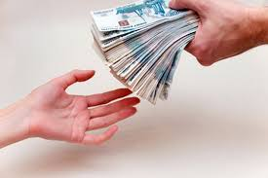
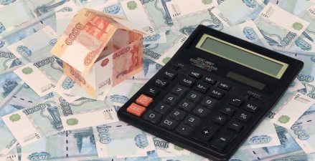
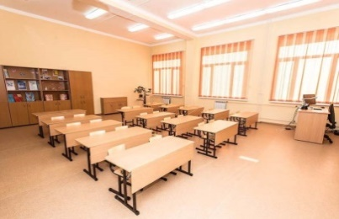
Муниципальная программа Шумерлинского муниципального округа
«Управление общественными финансами и муниципальным долгом»
в тыс. руб.
Бюджет
для граждан
Расходы в разрезе подпрограмм
Название подпрограммы | 2022 год (план) | 2022 год (факт) | % освоения средств в 2022 году
Подпрограмма «Совершенствование бюджетной политики и обеспечение сбалансированности бюджета Шумерлинского муниципального округа»: - На поощрение управленческих муниципальных команд за счет дотации (гранта) – 2 436,5 тыс. руб.; Прочие выплаты по обязательствам муниципального образования – 1 349,3 тыс. рублей; Иные межбюджетные трансферты для частичной компенсации дополнительных расходов на повышение отдельным категориям работников с увеличением МРОТ – 1 067,6 тыс. рублей; На осуществление первичного воинского учета на территориях, где отсутствуют военные комиссариаты 499,3 тыс. рублей; На реализацию вопросов местного значения в сфере образования, культуры, физической культуры и спорта- 4 244,4 тыс. рублей; На обеспечение повышение оплаты труда предусмотренных майскими Указами Президента Российской Федерации – 743,7 тыс. рублей; Резервный фонд администрации округа - 50,0 тыс. руб. | 11 154,8 | 10 390,8 | 93,2
Обеспечение реализации муниципальной программы «Управление общественными финансами и муниципальным долгом» | 5 389,0 | 5 389,0 | 100
ИТОГО | 16 543,8 | 15 779,8 | 95,4

Slide 28



Муниципальная программа Шумерлинского муниципального округа
« Развитие потенциала муниципального управления»
в тыс. руб.
Бюджет
для граждан
Расходы в разрезе подпрограмм
Название подпрограммы | 2022год (план) | 2022 год (факт) | % освоения средств в 2022 году
Подпрограмма «Совершенствование муниципального управления в сфере юстиции»: - Осуществление полномочий по составлению списков кандидатов в присяжные заседатели | 18,6 | 18,6 | 100
Подпрограмма «Развитие потенциала муниципального управления»: Обеспечение функций муниципальных органов – 45 492,3 тыс. руб.; обеспечение деятельности муниципальных учреждений – 15 400,8 тыс. рублей | 61 491,8 | 60 984,5 | 99,2
ИТОГО | 61 510,4 | 61 003,1 | 99,2

Slide 29
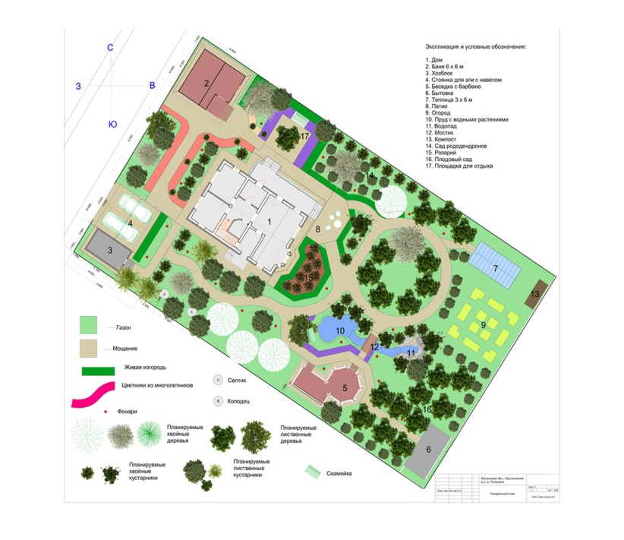
Муниципальная программа Шумерлинского муниципального округа
« Развитие строительного комплекса и архитектуры»
в тыс. руб.
Бюджет
для граждан
Расходы в разрезе подпрограмм
Название подпрограммы | 2022год (план) | 2022 год (факт) | % освоения средств в 2022 году
Подпрограмма «Градостроительная деятельность в Шумерлинском муниципальном округе»: - На разработку генеральных планов муниципального образования | 970,0 | 970,0 | 100
ИТОГО | 970,0 | 970,0 | 100

Slide 30
СПАСИБО ЗА ВНИМАНИЕ !

